Slide 1
Mobili
Alunos: Anderson Sobrinho Lima Laurentino
Jackson Matheus Sales Santos
João Matheus Guedes da Costa
Jose Helton Alves Pimentel

Slide 2
Justificativa

Slide 3

Veículos saindo somente com um funcionário
Múltiplos veículos em circulação fazendo percurso similar
Alto Custo de logística
Sistema existente não tem um bom UI/UX
Falta de estimativa de chegada do veículo

Slide 4
Objetivos do projeto
Notes:
Unir membros da IFPE que compartilham da mesma rota;
Otimizar custo de transporte;
Modernizar e facilitar a sistema de transporte já existente na instituição (Mobili piloto);
Facilitar a logística para o transporte de pessoas do IFPE;

Slide 5
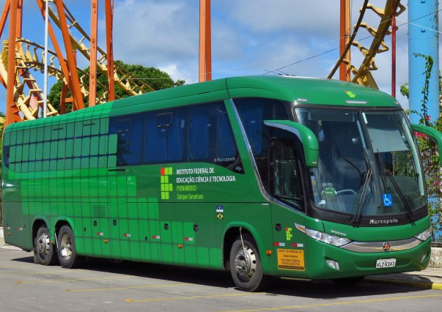
Unir funcionários da IFPE que compartilhem da mesma rota
Otimizar o Custo de Transporte
Modernizar e facilitar o sistema já existente (Mobili piloto)
Facilitar a logística para o transporte de pessoas da IFPE

Slide 6
Resultados esperados

Slide 7

Melhora na usabilidade do sistema
Facilitar o deslocamento de pessoas entre o campus
Melhorar a administração dos veículos
Maximizar o número de pessoas por veículo
Diminuir custos relacionados à transporte
Notes:
Melhorar a distribuição de rotas similares no transporte da instituição;
Facilitar o deslocamento de pessoas entre os campus do IFPE;
Melhorar a administração da frota;
Diminuir os custos relacionados ao transporte da instituição;
Diminuir a circulação de veículos do IFPE nas ruas;
Melhorar usabilidade do sistema já existente.

Slide 8
Premissas
Notes:
ponto ou ideia de que se parte para armar um raciocínio.

Slide 9

Todas informações serão extraídas do Product Owner;
O time de desenvolvimento tem disponível para uso seu próprio computador como ferramenta de trabalho;
A primeira versão do software será distribuída para análise;
O código fonte da versão piloto ser disponibilizado para o time de desenvolvimento do projeto;
O responsável pelo software dará subsídio à algumas plataformas, para o desenvolvimento do projeto;
Entrega do produto dentro do tempo estimado de 3 meses.
Notes:
Os funcionários do IFPE terem um celular disponível e com acesso à internet para utilização do aplicativo;
Os usuários devem estar em um dos campus do IFPE;
Os funcionários precisam percorrer rotas próximas e similares.

Slide 10
Restrições

Slide 11
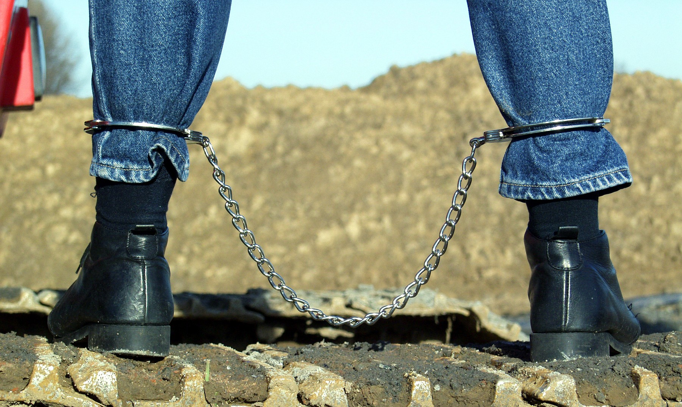
O projeto deve estar concluído em 3 meses
O projeto deve ser concluído com os gastos previstos
Estar de acordo com o prazo das atividades estabelecidas

Slide 12
Riscos

Slide 13

Informações a partir do Product Owner serem sem contexto
Imprevistos que acarretem a não distribuição da primeira versão do software, para análise;
Não receber o código fonte da versão piloto;
Imprevistos relacionado a internet, dificultando a comunicação;
Não receber incentivo para a conclusão do projeto;
Não concluir o projeto a tempo
Notes:
Os funcionários do IFPE terem um celular disponível e com acesso à internet para utilização do aplicativo;
Os usuários devem estar em um dos campus do IFPE;
Os funcionários precisam percorrer rotas próximas e similares.

Slide 14
Custo e Prazo

Slide 15
Custo
Salarial: R$ 36 x Hora Trabalhada(Distribuídos por toda equipe)
Licenças necessárias para o app: R$600 (Apple Store e Google Play)
API externos: R$100/mês (envio de E-mail, SMS, Google Maps)
Notes:
Os funcionários do IFPE terem um celular disponível e com acesso à internet para utilização do aplicativo;
Os usuários devem estar em um dos campus do IFPE;
Os funcionários precisam percorrer rotas próximas e similares.

Slide 16
Prazo
Início
08/09/2020
Término
14/11/2020

Slide 17
Stakeholders

Slide 18
Stakeholders
Marco Eugenio
Product Owner
Alexandre Vasconcelos
Supervisor

Slide 19
Entregas Principais

Slide 20
Marcos
Termo de Abertura -> 08/09/2020
1° Status Report -> 30/09/2020
2° Status Report -> 21/10/2020
Entrega Final -> 14/11/2020

Slide 21
DÚVIDAS?

